Slide 1

RECURSOS HUMANOS | NIVEL 4° MEDIO
MÓDULO 2
MÓDULO 2
CÁLCULO DE REMUNERACIÓN, FINIQUITOS Y OBLIGACIONES LABORALES
  En estos documentos se utilizarán de manera inclusiva términos como: el estudiante, el docente, el compañero u otras palabras equivalentes y sus respectivos plurales, es decir, con ellas, se hace referencia tanto a hombres como a mujeres.

Slide 2

MÓDULO 2 | CÁLCULO DE REMUNERACIÓN, FINIQUITOS Y OBLIGACIONES LABORALES
ACTIVIDAD 9
DETERMINACIÓN Y CÁLCULOS DE VACACIONES

Slide 3





OBJETIVO DE APRENDIZAJE
APRENDIZAJE ESPERADO
CRITERIOS DE EVALUACIÓN
OA 2
Calcular remuneraciones y finiquitos, obligaciones tributarias y previsionales del o las trabajadoras de una empresa, de acuerdo a lo estipulado en los contratos de trabajo.
OA Genérico
B - C - F - H
2. Calcula los montos de finiquitos, de acuerdo a las formalidades contractuales y a la normativa vigente.
2.2 Calcula el monto correspondiente a las vacaciones
proporcionales, según las condiciones del contrato y los
procedimientos legales vigentes.

Slide 4

RECORDEMOS
¿QUÉ APRENDIMOS LA ACTIVIDAD ANTERIOR?
DETERMINACIÓN Y CÁLCULOS DE LAS INDEMNIZACIONES
1
Conocimos qué es un término de contrato.
2
Conocimos las causales de término que contempla el Código del Trabajo.
3
Determinamos qué conceptos de pago corresponden a cada causal.
4
Determinamos las indemnizaciones que le corresponde al trabajador.

Slide 5

ACTIVIDAD DE CONOCIMIENTOS PREVIOS
Para revisar los aprendizajes trabajados en actividad anterior, te invitamos a realizar la Actividad 9 de Conocimientos Previos.
¡Muy bien!
Te invitamos a profundizar revisando
la siguiente presentación

Slide 6

MOTIVACIÓN
ANTES DE COMENZAR
En esta actividad podrás calcular el monto a pagar por concepto de feriado proporcional que quedar pendiente al trabajador al momento de la desvinculación.
Como también podrás aplicar los conocimientos que has adquiridos en las actividades anteriores y podremos realizar la liquidación de sueldo de los trabajadores.

Slide 7

9
MENÚ DE LA ACTIVIDAD
DETERMINACIÓN Y CÁLCULOS DE LAS INDEMNIZACIONES
Al término de la actividad estarás en condiciones de:
1
Identificar los feriados del trabajador, convencional y progresivo.
Determinar la base de datos para el cálculo
del feriado proporcional.
2

Slide 8

¿QUÉ ES EL FERIADO LEGAL?
Muchas veces el trabajador las solicita con el nombre conocido como "vacaciones" y en realidad el nombre técnico es "FERIADO LEGAL O ANUAL" y este corresponde a un periodo de 15 días hábiles por cada anualidad que tenga el trabajador, con derecho a remuneración íntegra.
Ahora, cuando se produce una desvinculación por cualquier causal legal establecida en el Código del Trabajo, y quedaran días de feriado pendiente de tomar, el empleador está obligado a pagar o compensar esos días de feriado, y es aplicado su forma de cálculo para cualquier causal de desvinculación.
¡Importante! el trabajador nunca pierde el derecho de su feriado legal.

Slide 9
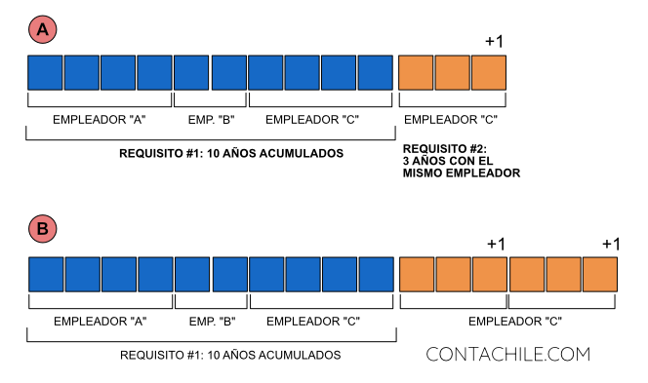
¿QUÉ ES EL FERIADO PROGRESIVO?
El beneficio de feriado progresivo o “vacaciones progresivas”, consiste en el derecho de todo trabajador a sumar un día de vacaciones por cada 3 nuevos años trabajados para su actual empleador, siempre y cuando cuente con 10 años trabajados (120 cotizaciones previsionales) para el actual o anteriores empleadores.
Feriado Progresivo
Feriado Progresivo

Slide 10
CÁLCULO DE FERIADO PROPORCIONAL
El artículo 73 del código del trabajo relacionado con el Feriado Proporcional, señala que el trabajador que deje de prestar servicios antes de completar el año de servicios, tiene derecho a una indemnización por concepto de feriado calculada en forma proporcional al tiempo que medie entre su contratación o la fecha en que enteró la última anualidad y la fecha de término de la relación laboral.
El Código señala que los trabajadores al cumplir una anualidad de antigüedad, tiene derecho a 15 días *hábiles de feriado legal.
Se debe calcular en el periodo de trabajo, los años, meses y días de antigüedad como muestra la tabla.
Días feriados por cada mes trabajado.
15 días al año / 12 meses = 1,25 días de feriado por mes trabajado.
Días feriados por cada día trabajado
1,25 días de feriado por mes/30 días del = 0,04167 días de feriado por cada día trabajado
Tabla de Cálculo Feriado Proporcional
Concepto | Derecho | Antigüe- dad | Días de Feriado Legal Pendiente
 |  | supuesto
año | 15 | 1 | 15
meses | 1.25 | 2 | 2.5
días | 0.0417 | 15 | 0.625
total Período |  |  | 18.13
Días Hábiles pendientes: 18.13 días.
* Días Hábiles para Feriado Legal: se entiende de lunes a
viernes no importando la jornada, ni su distribución.

Slide 11
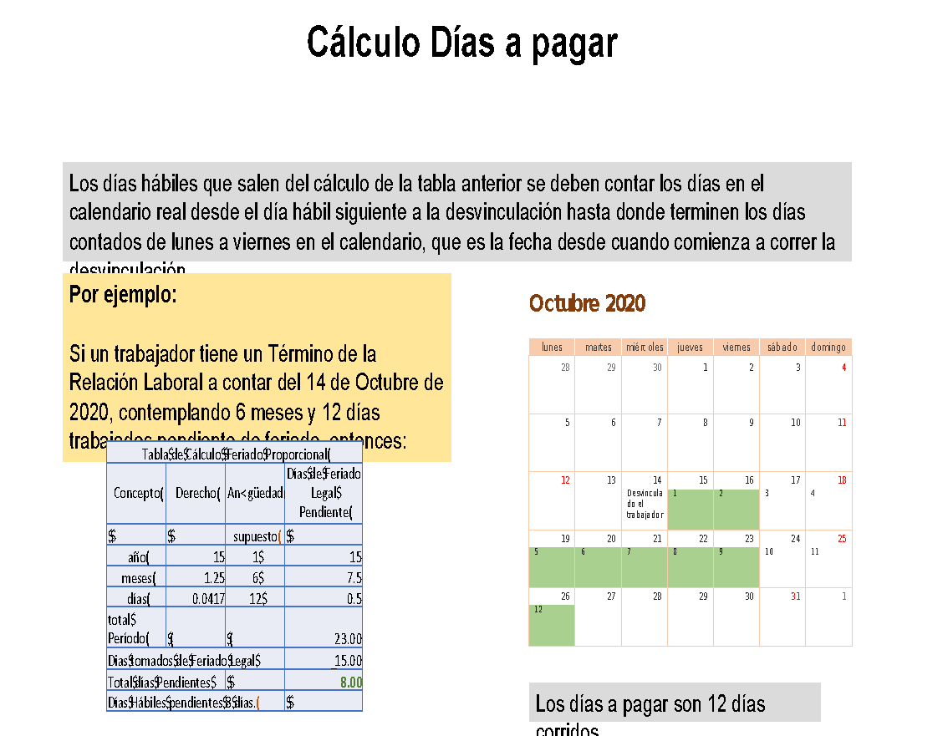
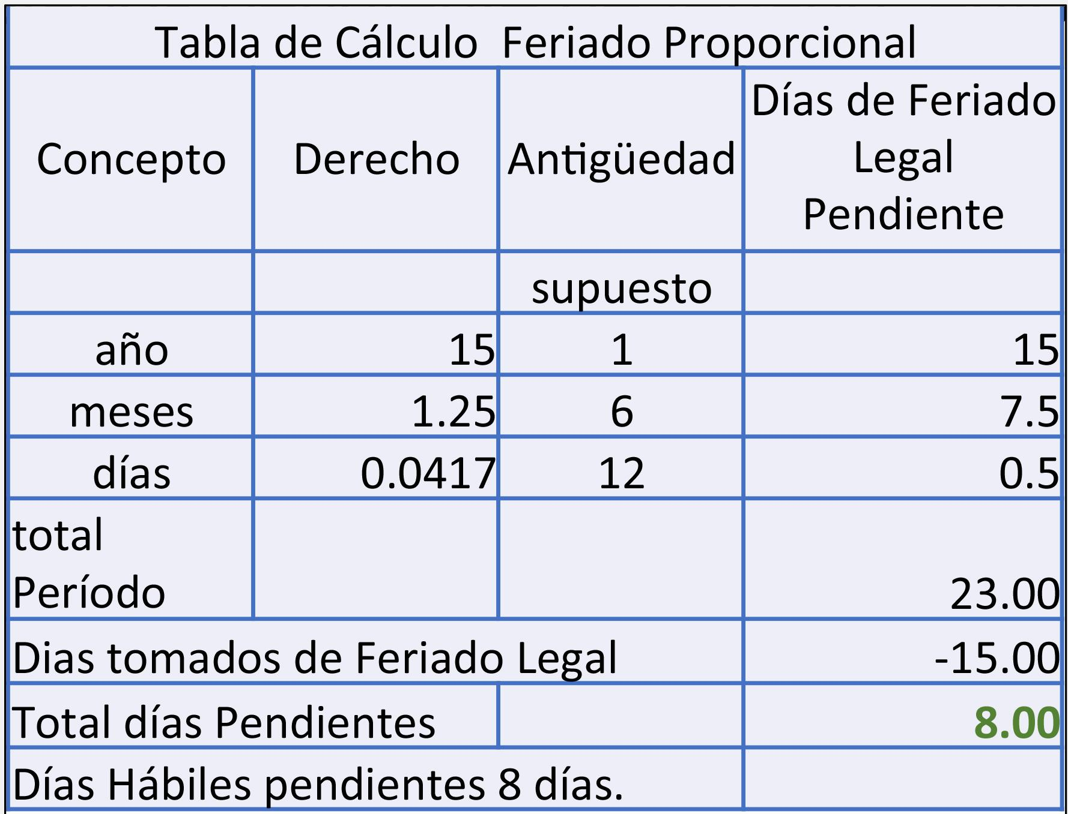
CÁLCULO DE DÍAS A PAGAR
Los días hábiles que salen del cálculo de la tabla anterior se deben contar los días en el calendario real desde el día hábil siguiente a la desvinculación hasta donde terminen los días contados de lunes a viernes en el calendario, que es la fecha desde cuando comienza a correr la desvinculación.
Por ejemplo:
Si un trabajador tiene un Término de la Relación Laboral a contar del 14 de Octubre de 2020, contemplando 6 meses
y 12 días trabajados pendiente de feriado, entonces:
* Los días a pagar son 12 días corridos.

Slide 12
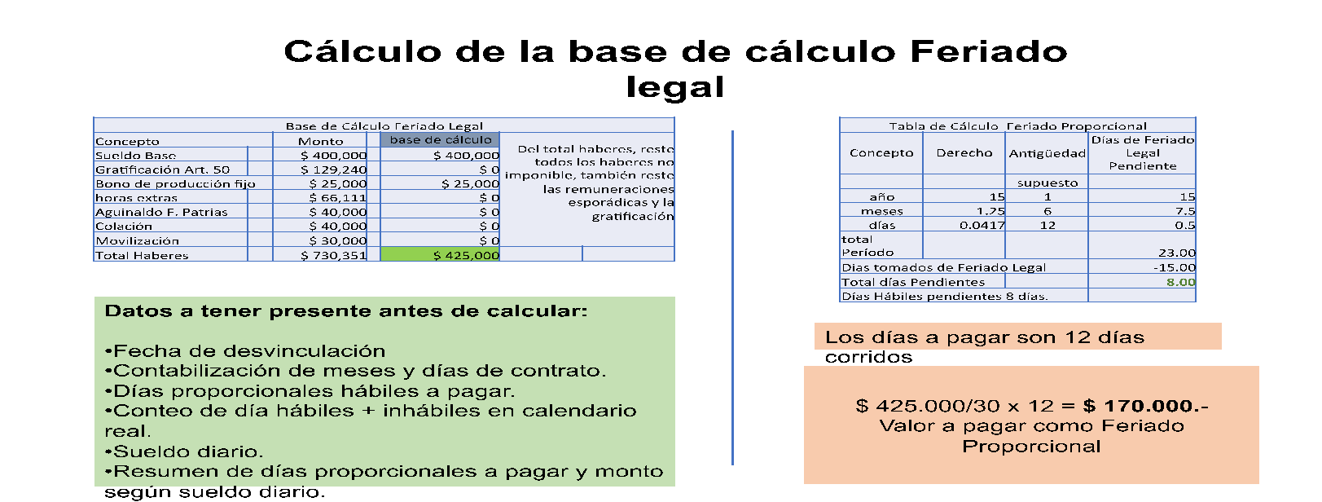
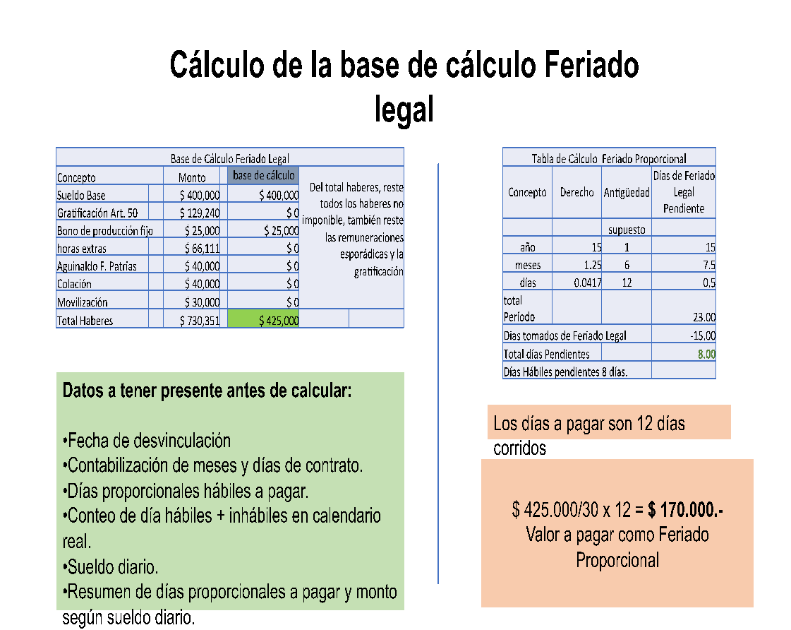
CÁLCULO DE LA BASE DE CÁLCULO FERIADO LEGAL
Datos a tener presente antes de calcular:
Fecha de desvinculación
Contabilización de meses y días de contrato.
Días proporcionales hábiles a pagar.
Conteo de día hábiles + inhábiles en calendario real.
Sueldo diario.
Resumen de días proporcionales a pagar y monto según sueldo diario.
* Los días a pagar son 12 días corridos
$ 425.000 / 30 x 12 = $ 170.000
Valor a pagar como Feriado Proporcional

Slide 13


PAUSAS REFLEXIVAS
Algunas preguntas de los temas que vamos trabajando. . .
¿Sabías que el feriado proporcional
no se puede fraccionar como necesite el empleador o trabajador?

Slide 14



9
REVISEMOS
¿CUÁNTO APRENDIMOS?
DETERMINACIÓN Y
CÁLCULOS DE VACACIONES
Para revisar los temas trabajados a lo largo de la presentación, te invito a desarrollar la Actividad 9 Cuánto Aprendimos. Descarga el archivo y sigue las instrucciones.
¡Muy bien!, ahora vamos a practicar.

Slide 15

9
¡PRACTIQUEMOS!
ACTIVIDAD PRÁCTICA
DETERMINACIÓN Y CÁLCULOS
DE VACACIONES
Para realizar la siguiente actividad, utiliza el archivo Actividad Práctica 9, y sigue las instrucciones señaladas.
¡Éxito!
° Medio | Presentación

Slide 16






ANTES DE COMENZAR A TRABAJAR
TOMA LAS SIGUIENTES PRECAUCIONES
Cuida tus claves de acceso.
Resguarda la confidencialidad de la información.
Cuidado con los dispositivos externos, asegura la información instalando antivirus.
Se riguroso y ordenado con los antecedentes que manejas.
Realiza trabajo en equipo con respeto en tus opiniones,
escucha a los demás.

Slide 17


ANTES DE TERMINAR:
TICKET DE SALIDA
DETERMINACIÓN Y
CÁLCULOS DE VACACIONES
¡No olvides contestar la Autoevaluación y entregar el
Ticket de Salida!
¡Hasta la próxima!

